Slide 1


Optimisation de la qualité des tôles
Présentation par SWERTS Matthew
Bachelier en Automatisation
2024 – 2025
G. NGUYEN

Slide 2
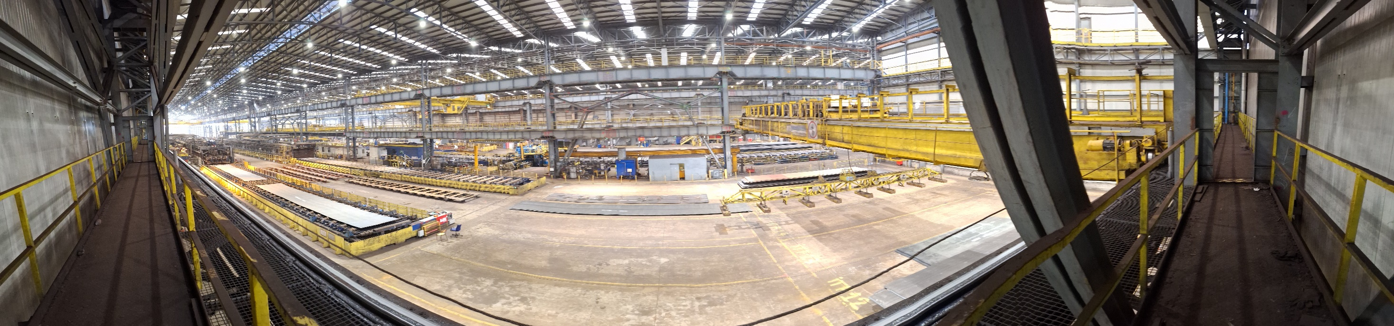
NLMK Clabecq Overview
PRODUIT DE L'USINE
PROCEDURE
CERTIFICATIONS
NLMK Clabecq est spécialisé dans la production de tôles d'acier de hautes qualités et précision.
Les principales procédures opérationnelles comprennent la fusion, le laminage à chaud et les processus de finition.
NLMK détient les certifications ISO 9001 et ISO 14001 pour la gestion de la qualité et de l'environnement.

Slide 3
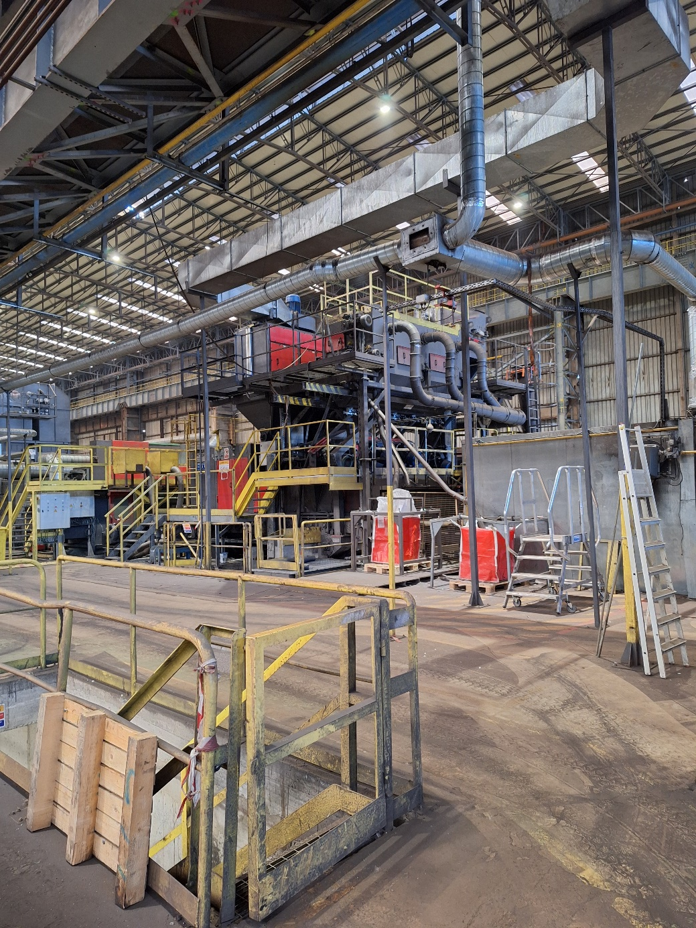
Objectifs du projet
Ce projet vise à améliorer la qualité de préparation des tôles avant le processus de peinture afin que les résultats soient meilleurs qu'aujourd'hui.

Slide 4
Résultats escomptés
TRAITEMENT DE SURFACE
VITESSE DE PRODUCTION
AJUSTEMENT DYNAMIQUE
La modification des paramètres de grenaillage en se basant sur la dureté pour s'assurer d'une meilleure qualité.
Augmentation de la vitesse des convoyeurs pour augmenter la production sans compromettre la qualité.
Implémentation d'un meilleur ajustement dynamique du courant dans les turbines suite à moins de variations de recette.

Slide 5
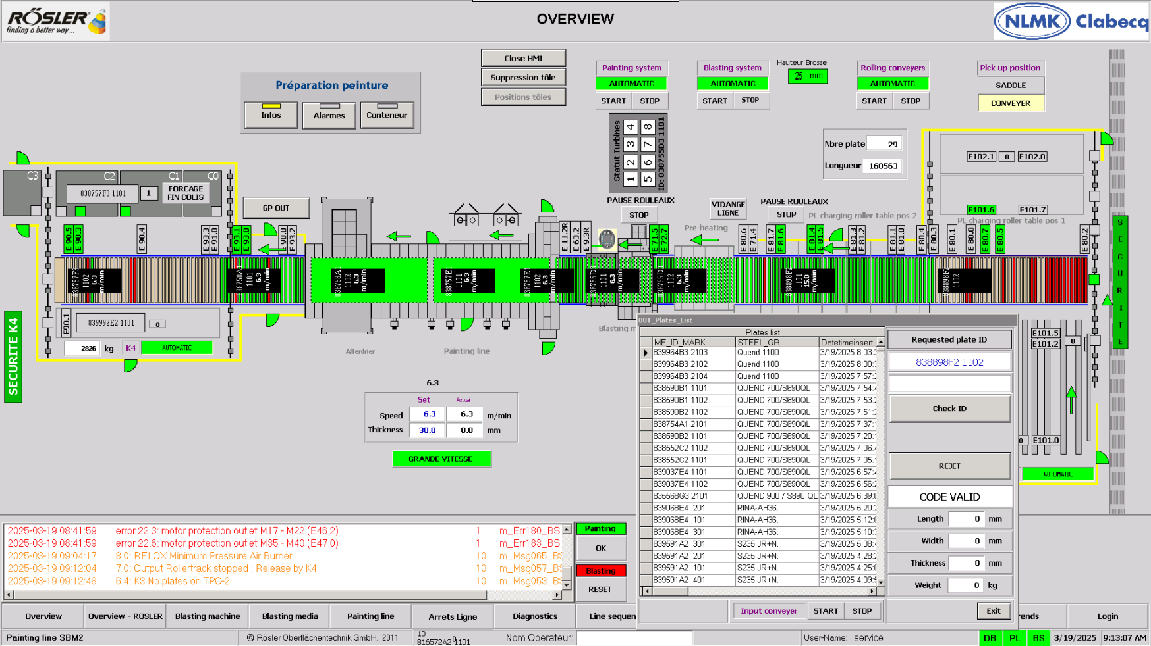
Contraintes et Challenges
INTERFACE HOMME MACHINE (HMI)
Améliorer l'HMI d'origine (ci-dessus) afin d'y implémenter les nouvelles données reçues et de pouvoir travailler dessus en direct.
COMPATIBILITE TECHNIQUE
S'assurer du bon fonctionnement en harmonie des deux systèmes (épaisseur et dureté) selon le choix de l'opérateur.

Slide 6
Description Grenailleuse
PRECHAUFFAGE
PEINTURE
K3
K4
GRENAILLAGE
Optimisation de la qualité de préparation des tôles sur la ligne GP

Slide 7

Améliorations Futures
OPPORTUNITES
La plus grosse opportunité future est l'amélioration du processus de peinture vis-à-vis de la vitesse des convoyeurs pour rendre la production plus rapide
Par la suite on peut espérer, grâce à la qualité des tôles, plus de clients et donc plus de revenus.

